Slide 1


BÀI THUYẾT TRÌNH
PHÒNG GIÁO DỤC VÀ ĐÀO TẠO QUẬN LONG BIÊN TRƯỜNG MẦM NON NGUYỆT QUẾ
Một số biện pháp giáo dục kỹ năng tự phục vụ cho trẻ
18 - 24 tháng tuổi
Giáo viên : Nguyễn Thị Thu Trang
Năm học : 2024 - 2025

Slide 2

LÝ DO CHỌN ĐỀ TÀI
Hiện nay ở trong các gia đình trẻ em được quá chiều chuộng, luôn là vệ tinh trung tâm để mọi người xoay quanh và đáp ứng mọi yêu cầu của trẻ. Thậm chí phụ huynh còn làm hộ trẻ tất cả mọi việc mà chưa chú ý đến việc dạy trẻ kỹ sống cho trẻ, đây chính là nguyên nhân dẫn đến tình trạng trẻ không có kỹ năng tự phục vụ bản thân mình.Và việc bố mẹ quá lạm dụng khi cho trẻ sử dụng các thiết bị điện tử dẫn đến trẻ ít có cơ hội tiếp xúc với mọi người xung quanh, chính vì thế mà khả năng giao tiếp và thích nghi với cuộc sống của trẻ còn hạn chế. Điều này ảnh hưởng rất lớn đến sự phát triển toàn diện của trẻ.
Là một giáo viên mầm non tôi nhận thấy việc giáo dục kỹ năng sống cho trẻ mầm non, đặc biệt là trẻ từ 18 - 24 tháng tuổi là một việc làm hết sức cần thiết. Ở độ tuổi này trẻ bước đầu được làm quen với các kỹ năng như giao tiếp, kỹ năng tự phục vụ, khả năng thích nghi và thích khám phá thế giới xung quanh. Chính vì vậy, tôi đã mạnh dạn lựa chọn đề tài “Một số biện pháp giáo dục kỹ năng sống cho trẻ 18 – 24 tháng tuổi trong trường mầm non”.

Slide 3

THUẬN LỢI
+ Giáo viên: Là một giáo viên, tôi luôn có ý thức tiếp thu và bồi dưỡng nội dung chương trình giáo dục mầm non, nội dung lập kế hoạch giáo dục một cách đầy đủ và đã thể hiện đồng bộ về chương trình mới.
- Bản thân tôi luôn cố gắng trau dồi kiến thức, xây dựng các nội dung giáo dục kỹ năng sống cho trẻ.
- Mặt khác, tôi luôn tìm hiểu những nhu cầu tâm sinh lý của trẻ, những kỹ năng mà trẻ đạt được thì cần phát huy, còn kỹ năng trẻ chưa đạt thì tôi trau dồi hàng ngày để trẻ được phát triển theo độ tuổi của trẻ.
+ Về trẻ: Trẻ ở lớp đa số trẻ khỏe mạnh
. Không có trẻ khuyết tật. Một số trẻ có kỹ năng biết tự phục vụ bản thân tốt.
+ Về phụ huynh: Các bậc phụ huynh quan tâm đến các hoạt động của trẻ trong trường mầm non. Một số phụ huynh thường xuyên trao đổi với giáo viên trực tiếp cũng như qua tin nhắn zalo, facebook,... để trao đổi về kỹ năng của trẻ những lúc trẻ ở nhà.

Slide 4

KHÓ KHĂN
+ Thứ nhất là: Trẻ mới đi học còn quấy khóc, chưa có thói quen nề nếp ở trường, kỹ năng phát âm của trẻ còn rất kém, trẻ còn rụt rè trong giao tiếp.
+ Thứ hai là: Đa số phụ huynh nuông chiều con quá mức nên trẻ rất ương bướng khó bảo. Điều đó cũng ảnh hưởng rất lớn đến công tác giáo dục kỹ năng sống cho trẻ.
+ Thứ ba là: Nhận thức của phụ huynh trong việc giáo dục kỹ năng sống cho trẻ còn hạn chế. Phụ huynh chưa tin tưởng vào khả năng của trẻ mà thường làm hộ trẻ tất cả mọi công việc dẫn đến đứa trẻ không có kỹ năng tự lập.
.

Slide 5

1
Xây dựng kế hoạch hình thành kỹ năng tự phục vụ cho trẻ theo từng tháng
Hình thành cho trẻ kỹ năng tự phục vụ theo lịch sinh hoạt hàng ngày của trẻ ở trường mầm non
Tuyên truyền với phụ huynh duy trì luyện kỹ năng tự phục vụ cho trẻ hàng ngày khi ở nhà.
Biện pháp
Xây dựng môi trường giáo dục có nhiều góc trải nghiệm cho trẻ thực hành, trải nghiệm
Phối hợp với đồng nghiệp để rèn kỹ năng tự phục vụ cho trẻ

Slide 6

Biện pháp 1 : Xây dựng kế hoạch hình thành kỹ năng tự phục vụ cho trẻ theo từng tháng.
Việc xây dựng kế hoạch đầu năm học là một việc vô cùng quan trọng mà không thể thiếu trong quá trình chăm sóc, giáo dục trẻ.
Căn cứ vào kết quả mong đợi cũng như điều kiện thực tiễn tại lớp, trường và địa phương, trong quá trình xây dựng kế hoạch tôi luôn quan tâm tới việc xây dựng kế hoạch giúp trẻ hình thành kỹ năng tự phục vụ mang lại hiệu quả tốt nhất. Từ đó tôi đã xây dựng kế hoạch hình thành kỹ năng tự phục vụ cho trẻ nhà trẻ 18 - 24 tháng tuổi theo từng tháng phù hợp với khả năng của trẻ ở từng thời điểm của cả một năm học.
Tháng | Nội dung đánh giá | Số trẻ KS | Trước khi thực hiện
 |  |  | Đạt | Tỷ lệ (%)
9 | Tập nói với cô giáo khi có nhu cầu: uống nước, đi vệ sinh... | 20 | 9 | 45
10 | Kỹ năng tự xúc ăn | 20 | 6 | 30
11 | Tự cầm cốc uống nước, uống sữa | 20 | 10 | 50
12 | Kỹ năng tự cất balo đúng tủ của mình | 20 | 9 | 45
1 | Đi vệ sinh đúng nơi quy định | 20 | 7 | 35
2 | Tự giác cất đồ dung đồ chơi sau khi chơi xong | 20 | 9 | 45
3 | Kỹ năng xếp hàng để rủa tay, rửa mặt | 20 | 9 | 45
4 | Kỹ năng lấy, cất gối | 20 | 12 | 60
5 | Kỹ năng đi dép | 20 | 6 | 30
TT | Nội dung đánh giá | Số trẻ KS | Trước khi thực hiện
 |  |  | Đạt | Tỷ lệ (%)
1 | Kỹ năng tự phục vụ | 25 | 11 | 44
2 | Kỹ năng giao tiếp | 25 | 9 | 36
3 | Kỹ năng tự nhận thức | 25 | 13 | 52
4 | Kỹ năng hợp tác | 25 | 11 | 44

Slide 7

Biện pháp 2 : Hình thành cho trẻ kỹ năng tự phục vụ theo lịch sinh hoạt hàng ngày của trẻ ở trường mầm non.
Đối với trẻ lứa tuổi 18 - 24 tháng tuổi, ở độ tuổi này hầu hết trẻ thường hoạt động theo bản năng. Vì vậy người lớn luôn giữ một vị trí quan trọng trong việc hướng dẫn giúp trẻ hình thành thói quen tốt kỹ năng tự phục vụ. Để giáo dục tốt cho trẻ thì nội dung bài dạy mà tôi lựa chọn cách gây hứng thú cho trẻ một cách linh hoạt nhẹ nhàng. Vì vậy tôi phải xác định được mục đích, yêu cầu của bài dạy, tôi luôn nghiên cứu kĩ giáo án thì mới vận dụng các phương pháp, biện pháp giảng dạy tạo cho trẻ cảm giác gần gũi, vui vẻ, kích thích trẻ thích tham gia vào hoạt động của cô.
Ngoài việc tôi phải chuẩn bị giáo án kĩ càng ra tôi còn cần phải chuẩn bị đồ dùng, tranh ảnh vật thật, mô hình sinh động, hấp dẫn, mới lạ.
Tôi luôn cho trẻ trải nghiệm ở các hoạt động vào mọi lúc mọi nơi, theo dõi, quan sát trẻ để hướng dẫn, uốn nắn kịp thời.

Slide 8

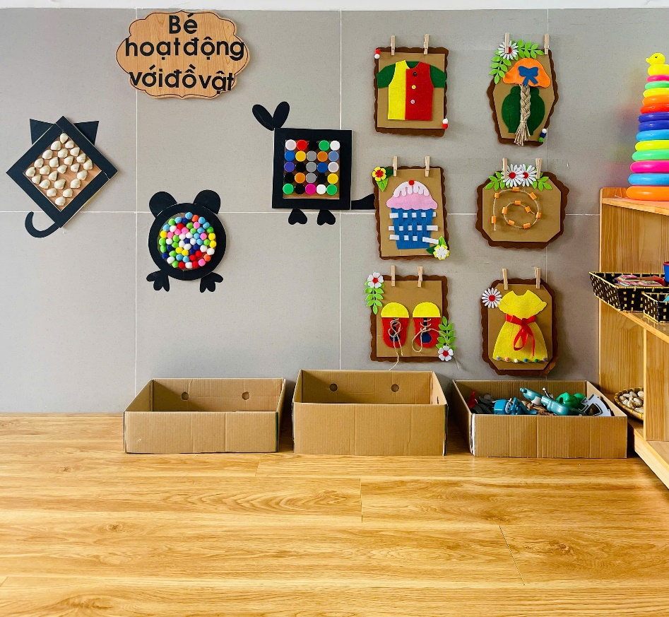
Biện pháp 3 : Xây dựng môi trường lớp học có nhiều góc trải nghiệm để cho trẻ thực hành.
Như chúng ta đã biết hoạt động chủ đạo của trẻ 18 - 24 tháng là hoạt động với đồ vật, trẻ dễ bị thu hút bởi những đồ dùng, đồ chơi mới lạ, màu sắc bắt mắt. Chúng ta cũng dễ dàng nhận thấy tất cả những kỹ năng tự phục vụ của trẻ hầu hết đều liên quan đến các vận động tinh: sự khéo léo của các ngón tay, bàn tay cổ tay, cài mở cúc, kéo khóa, bấm cúc, vặn nắp....Vì vậy khi người lớn cho trẻ thực hành, trải nghiệm, khám phá đồ dùng, đồ chơi tức là chúng ta đang trao cơ hội cho trẻ được rèn luyện, củng cố các vận động tinh phục vụ cho việc trẻ tự cầm thìa xúc cơm, cài quai dép, kéo khóa giày....
Đồ chơi trong các góc luôn được thay đổi để phù hợp với chủ đề thực hiện và được sắp xếp gọn gàng, ngăn nắp, dễ sử dụng, vừa tầm với của trẻ, thuận lợi cho trẻ lấy và cất sau khi chơi.

Slide 9



Biện pháp 4 : Phối hợp với đồng nghiệp để rèn kỹ năng tự phục vụ cho trẻ
Năm học này chúng tôi được nhà trường phân công phụ trách lớp nhà trẻ D3, lứa tuổi này vừa phải dạy vừa phải dỗ nên để hoàn thành tốt được nhiệm vụ chăm sóc và giáo dục trẻ thì rất cần có sự phối hợp ăn ý của các cô trong lớp với nhau. Hiểu được điều này nên chúng tôi luôn nêu cao tinh thần trách nhiệm, chủ động trong mọi việc khi ở lớp. Thậm chí để tránh tình trạng mỗi người hướng dẫn trẻ thực hiện kỹ năng tự phục vụ một kiểu thì chúng tôi bàn bạc với nhau, thống nhất trong từng lời nói để hướng dẫn trẻ.
Giáo viên được cập nhật kiến thức thường xuyên, chuyên môn được trau dồi, được học hỏi kinh nghiệm lẫn nhau. Đặc biệt là những giáo viên trẻ mới đi làm được học hỏi đồng nghiệp lâu năm không chỉ về chuyên môn mà còn về tác phong sư phạm khi lên lớp, cách truyền đạt kiến thức kỹ năng sao cho phù hợp với khả năng nhận thức của trẻ 2 tuổi.
Mặt khác tôi và đồng nghiệp cũng tham gia đầy đủ các lớp tập huấn giáo dục kỹ năng tự phục vụ cho trẻ 18 - 24 tháng do ban giám hiệu, tổ chuyên môn tổ chức. Tham khảo, nghiên cứu các tài liệu về kĩ năng tự phục vụ cho trẻ 18 - 24 tháng qua sách báo, các trang thông tin điện tử.

Slide 10

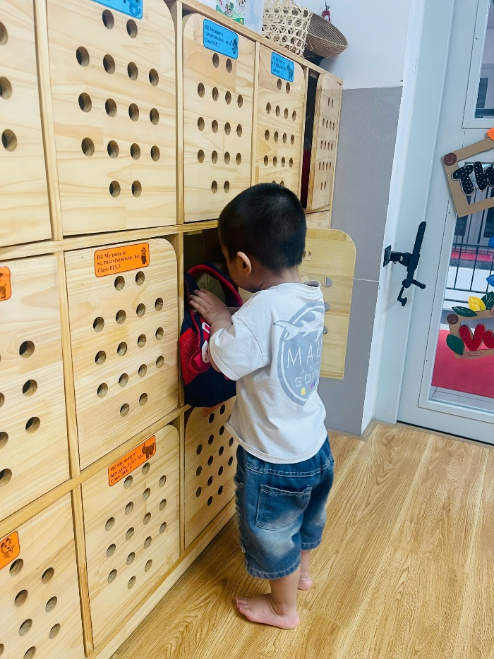
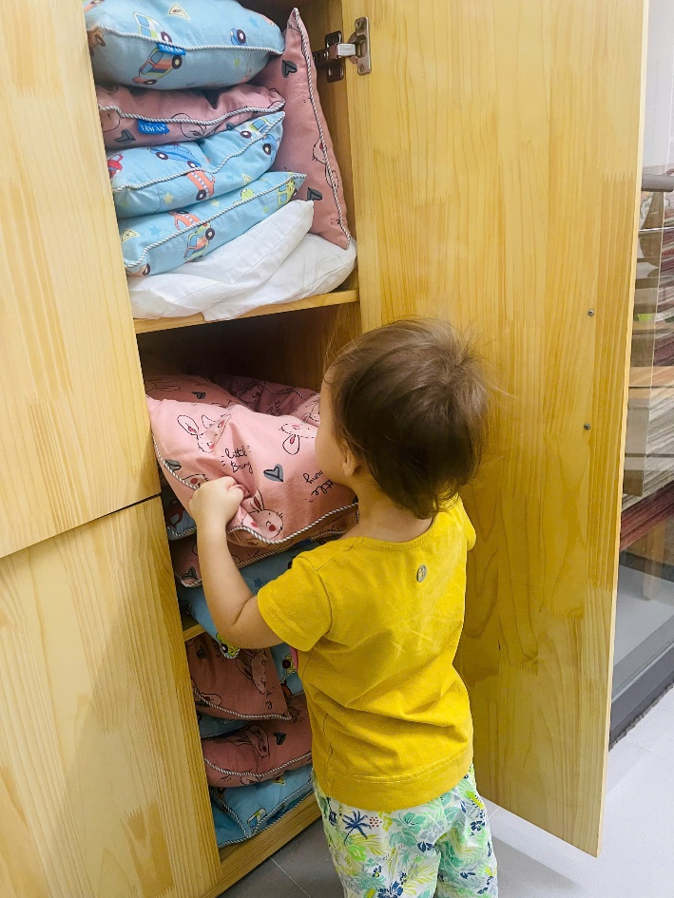
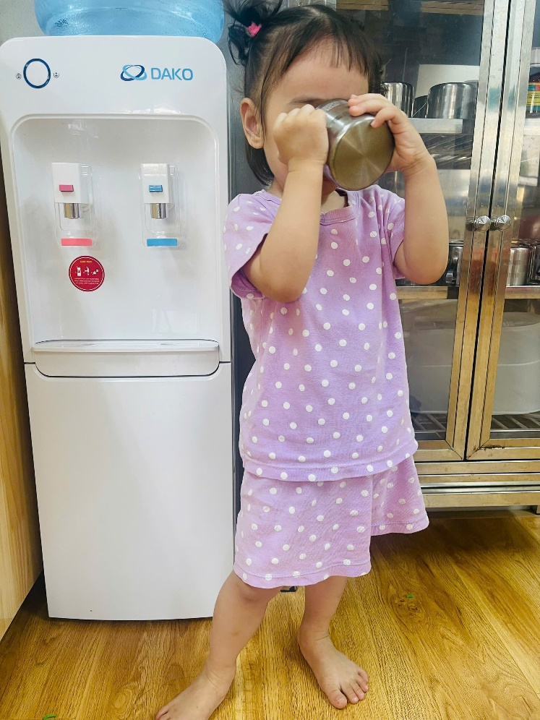

Slide 11
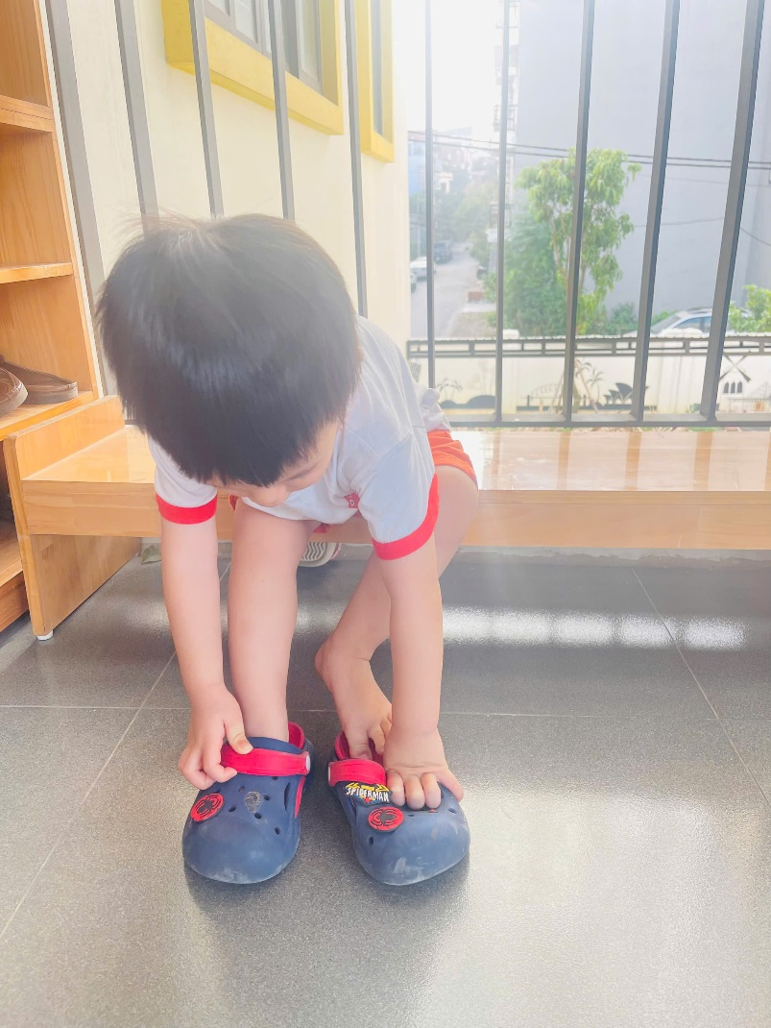
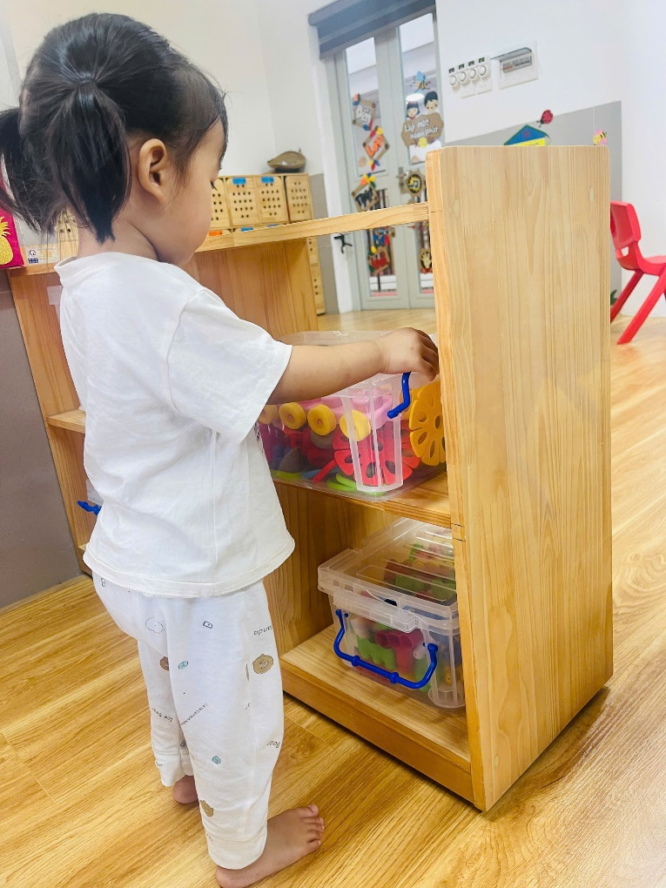
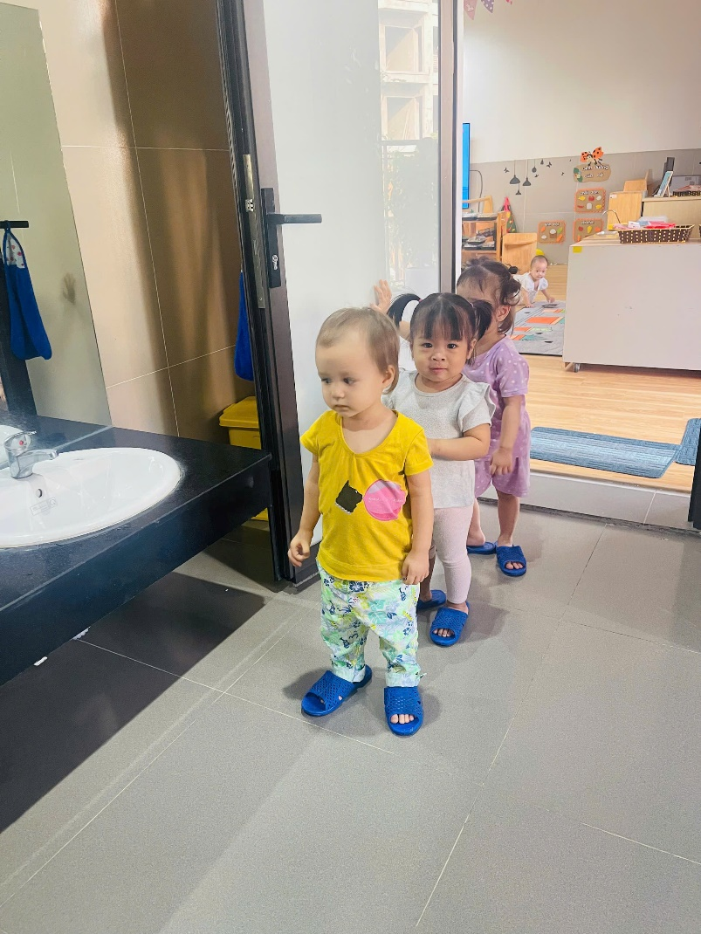

Slide 12
Biện pháp 5 : Tuyên truyền với phụ huynh duy trì luyện kỹ năng tự phục vụ cho trẻ hàng ngày khi ở nhà.
Nếu bố mẹ và người thân là những người thầy đầu tiên của trẻ nhỏ thì gia đình là lớp học đầu tiên của trẻ. Trẻ được học, được bắt chước người lớn làm những việc đơn giản nhất để tự phục vụ mình. Trẻ thích được tự mình làm mọi thứ liên quan đến bản thân. Nhưng thay vì hướng dẫn trẻ để trẻ tự làm thì nhiều bố mẹ thường làm giúp con tất cả mọi việc.
Ngay từ những ngày đầu năm học tôi đã trao đổi với phụ huynh về những thói quen, sở thích của trẻ khi ở nhà hoặc tên gọi của trẻ khi ở nhà để gọi trẻ khi ở lớp, tạo sự gần gũi thân thiết giữa cô và trẻ. Từ đó hướng trẻ vào các hoạt động trong ngày để trẻ quen dần với nề nếp sinh hoạt khi ở lớp.
Vào các giờ đón, trả trẻ tôi thường trao đổi với phụ huynh về tình hình của trẻ khi ở lớp như: trẻ đã quen với thức ăn ở lớp chưa, ăn ngon miệng, hết suất không, biết cầm thìa xúc cơm ăn hay chưa, khi xúc cơm có làm rơi vãi ra bàn không, trẻ biết đi vệ sinh đúng nơi quy định không....Và tích cực động viên phụ huynh khi ở nhà nên để trẻ tự làm những việc vừa sức, thường xuyên kể cho trẻ nghe những câu chuyện về kỹ năng tự phục vụ phù hợp với trẻ để trẻ bắt chước theo, khen ngợi trẻ khi trẻ chịu hợp tác và làm tốt.

Slide 13
Ngoài ra tôi còn tuyên truyền đến phụ huynh qua các buổi họp phụ huynh đầu năm, giữa năm để thông báo cho phụ về những thay đổi, tiến bộ của trẻ khi ở lớp, cũng như những mặt hạn chế của trẻ để tìm hướng khắc phục và thống nhất các chăm sóc giáo dục trẻ tốt nhất.
Không chỉ có vậy chúng tôi còn khuyến khích phụ huynh cho con thực hiện các kĩ năng tại nhà sau đó chụp ảnh gửi kết quả lại cho cô giáo qua trang zalo của lớp, tạo nên 1 làn sóng thi đua giữa các phụ huynh trong việc rèn cho trẻ kĩ năng tự phục vụ tại nhà.
Sau khi áp dụng hình thức này, phụ huynh thường xuyên trao đổi với giáo viên về tình hình, thói quen của trẻ khi ở nhà với cô giáo giúp giáo viên nắm được đặc điểm của từng cá nhân trẻ để từ đó giáo viên lựa chọn hình thức giáo dục kỹ năng tự phục cho trẻ phù với trẻ. Bố mẹ thường xuyên đưa đón trẻ đến lớp, ít khi nhờ người khác đưa đón con mình. Phụ huynh tin tưởng, có ý thức và trách nhiệm cao khi phối hợp cùng cô để dạy những kỹ năng tự phục vụ phù hợp cho trẻ.

Slide 14
Bảng so sánh đối chiếu kết quả trước và sau khi thực hiện các biện pháp
STT | Các kỹ năng tự phục vụ | Trước khi áp dụng biện pháp | Tỉ lệ | Sau khi áp dụng biện pháp | Tỉ lệ
1 | Xếp hàng rửa mặt, rửa tay | 9/20 | 45% | 16/20 | 80%
2 | Tự cầm cốc uống nước, uống sữa | 10/20 | 50% | 18/20 | 90%
3 | Tự cầm thìa xúc cơm ăn | 6/20 | 30% | 15/20 | 75%
4 | Chuẩn bị chỗ ngủ | 12/20 | 60% | 18/20 | 90%
5 | Tự đi dép, tháo dép, cất dép đúng nơi quy định | 6/20 | 30% | 15/20 | 76%
6 | Đi vệ sinh đúng nơi quy định | 7/20 | 35% | 14/20 | 70%
7 | Tập nói với cô giáo khi có nhu cầu: uống nước, đi vệ sinh... | 9/20 | 45% | 17/20 | 83%

Slide 15

KẾT QUẢ MONG ĐỢI
- Sau khi thực hiện biện pháp, áp dụng những kinh nghiệm của bản thân vào trong quá trình chăm sóc giáo dục trẻ tôi mong muốn trẻ có những chuyển biến rõ rệt.
- Những giải pháp mà tôi đề xuất và áp dụng ở trên được đưa ra trên cơ sở nghiên cứu đặc điểm nhận thức đối tượng trẻ, phù hợp với điều kiện thực tiến nhà trường, địa phương, điều kiện nhóm lớp, khả năng bản thân.
- Có thể nói tất cả các giải pháp trên được áp dụng vào hoạt động chăm sóc giáo dục trẻ hàng ngày, đều có vị trí rất quan trọng trong việc đổi mới phương pháp dạy học nói chung và tổ chức các hoạt động chăm sóc giáo dục trẻ nói riêng. Góp phần nâng cao chất lượng chăm sóc giáo trẻ trường mầm non Nguyệt Quế.

Slide 16
Kết quả mong đợi
* Đối với trẻ:
Bước đầu tôi nhận thấy kỹ năng. trẻ biết tự làm một số công việc tự phục vụ mà không cần đến sự giúp đỡ của cô như: Tự lấy ghế ngồi vào tổ khi đến lớp, lấy ghế ngồi vào bàn khi ăn, tự cầm thìa xúc cơm ăn, tự lấy cốc uống nước, rửa tay lau mặt, cất đồ dùng đồ chơi đúng chỗ, xếp ghế khi ăn xong, lấy gối đi ngủ… Bên cạnh đó thói quen lao động tự phục vụ ở trẻ tốt hơn, trong quá trình chơi với bạn hợp tác, nhường nhịn nhau hơn, biết chơi cùng bạn và biết giúp đỡ bạn. Hợp tác thành thật chia sẽ với mọi người xung quanh và bạn bè
Đối với giáo viên:
Tôi cảm thấy tự tin, sáng tạo hơn trong việc dạy kỹ năng sống cho trẻ. Mạnh dạn giám nghĩ, giám làm, khắc phục mọi khó khăn để giúp trẻ có được những kỹ năng sống ngay từ khi còn nhỏ.
* Đối với phụ huynh: Ngày càng tin tưởng và gửi gắm con em mình học trong một môi trường an toàn, gần gũi và thân thiện. Phụ huynh quan tâm hơn và thường xuyên trao đổi với giáo viên về cách giáo dục kỹ năng cho con em mình, về tình hình của trẻ ở nhà.

Slide 17


